Slide 1
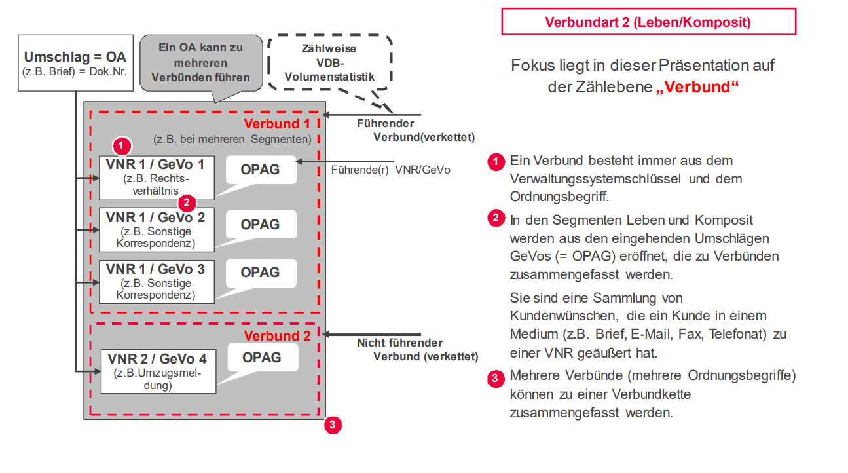
Unterschiedliche Zähllogiken und KPI-Definitionen verhindern ein konsistentes und vergleichbares Reporting
REPORTING | KPIs

Slide 2
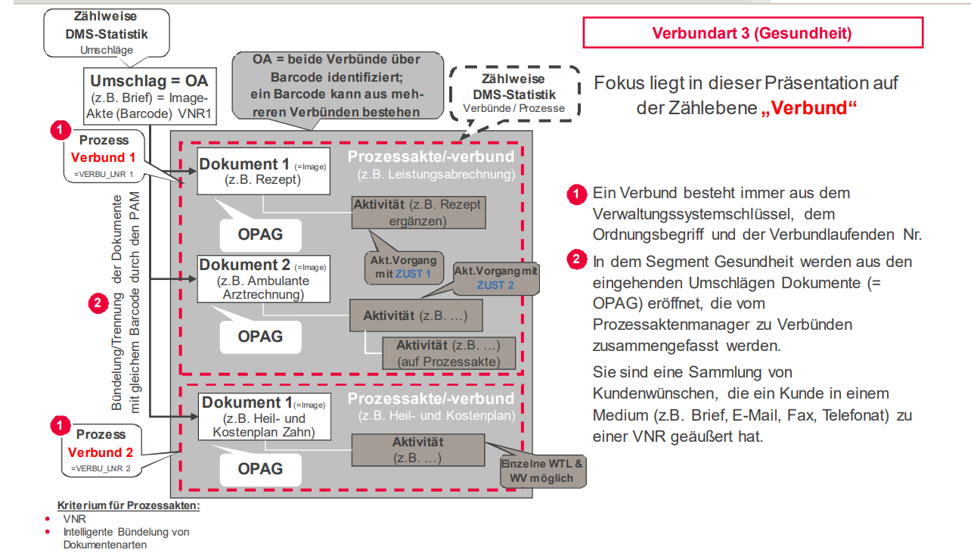
Unterschiedliche Zähllogiken und KPI-Definitionen verhindern ein konsistentes und vergleichbares Reporting
REPORTING | KPIs

